Slide 1
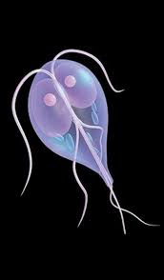
العلاقة بين بعض أنواع السوطيات و الكائنات الحية
إعداد الطالب: محمد المشني
من الصف: العاشر أ

Slide 2
هناك أنواع عديدة من السوطيات تقيم علاقات مختلفة مع كائنات حية أخرى، وقد تكون هذه العلاقات تعايشية، تكافلية، تطفلية أو تعاونية. فيما يلي أبرز الأنماط:
1. علاقة تكافل Mutualism
في هذا النوع يستفيد كل من السوطيات والكائن المضيف.أمثلة:
السوطيات الدوارة ( (Dinoflagellatesالتي تعيش داخل خلايا الشعاب المرجانية (الزورانتلي):
تتزود المرجان بالغذاء عبر عملية البناء الضوئي.
حصل السوطيات على الحماية والمركّبات الغذائية من المرجان.
سوطيات تعيش في أمعاء النمل الأبيض:
تساعد النمل الأبيض على هضم السليلوز الموجود في الخشب.
تحصل السوطيات على الغذاء وبيئة مناسبة للعيش.

Slide 3
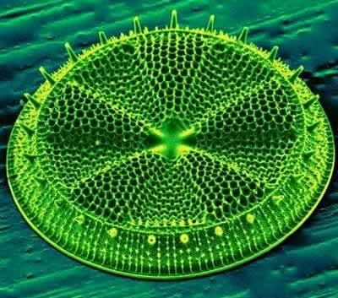
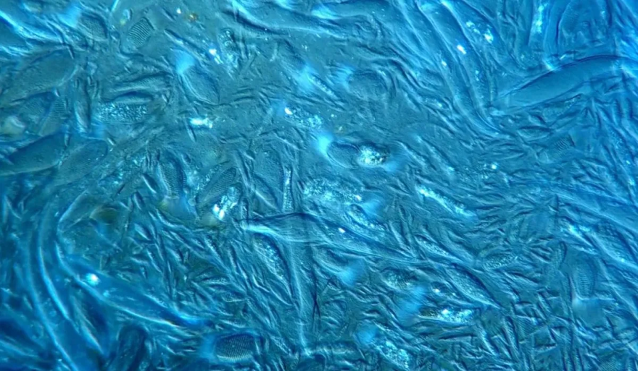
السوطيات الدوارة
سوطيات تعيش داخل أمعاء النمل الأبيض

Slide 4
2. علاقة تطفل Parasitism
السوطيات تتغذّى على حساب الكائن المضيف وتسبب له المرض.أمثلة:
تريبانوسوما (Trypanosoma)تسبب:
مرض النوم الإفريقي في الإنسان (تنقله ذبابة التسي تسي).
مرض شاغاس في أميركا الجنوبية.
لييشمانيا Leishmania)) تسبب:
الليشمانيا الجلدية والحشوية (تنقلها ذبابة الرمل).

Slide 5
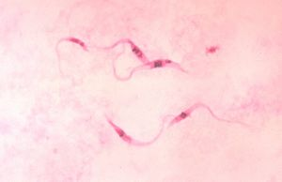
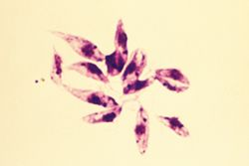
تريبانوسوما
ليشمانيا

Slide 6
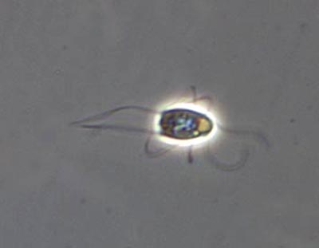
3. علاقة تعايش Commensalism
تستفيد فيها السوطيات دون أن تضر أو تفيد المضيف بشكل واضح.
مثال:
بعض السوطيات المعويّة التي تعيش داخل أمعاء الحيوانات وتتغذى على نواتج الهضم دون التأثير على المضيف.

Slide 7
4. علاقة تعايش داخلي Endosymbiosis
فيها تعيش السوطيات داخل خلايا كائن آخر وتصبح جزءاً منه تقريباً. مثال:
بعض السوطيات الضوئية التي تعيش داخل إسفنجيات البحر وتزوّدها بالأوكسجين والمواد العضوية.

Slide 8
الفائدة | مثال | نوع العلاقة
تبادل الغذاء والحماية | السوطيات مع المرجان | تكافل
تسبب أمراضاً للإنسان والحيوانات | تريبانوسوما | تطفل
تستفيد دون ضرر للمضيف | سوطيات معوية | تعايش
إنتاج غذاء وأوكسجين | سوطيات داخل الإسفنج | تعايش داخلي

Slide 9
لعبة من أنا؟
🔍من أنا؟
أنا سوطية طفيليّة تعيش في دم الإنسان، وتنقلني ذبابة التسي تسي، وأسبّب مرض النوم.
من أكون؟
الإجابة: تريبانوسوما Trypanosoma

Slide 10
من أنا؟
أعيش داخل أنسجة الإسفنج في علاقة تكافلية، وأزوّده بالأوكسجين والغذاء من البناء الضوئي.
من أكون؟
الإجابة: السوطيات الدوارة Dinoflagellates

